Slide 1
INFLUXDB + GRAFANA
Paso a paso

Slide 2
ÍNDICE
Instalación de programas necesarios para la ingesta de datos
InfluxDB
Grafana

Slide 3
INSTALACIÓN DE PROGRAMAS NECESARIOS PARA LA INGESTA DE DATOS - PYTHON
En el terminal 🡪 sudo apt update
En la terminal escribir 🡪 sudo apt install python3.12-venv
Nos pregunta de nuevo si queremos descargar X cosas 🡪 y 🡪 Enter
Para crear un contenedor 🡪 python3 –m venv bda (o el nombre que le queramos dar a ese contenedor)
Entramos en el contenedor 🡪 source bda/bin/activate
Si lo hacemos bien, aparece (bda), todo lo que instalemos de Python a partir de ahora se instalará en este contenedor digital.

Slide 4
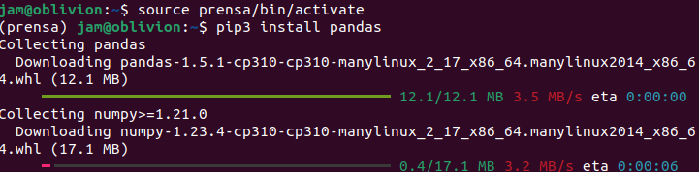
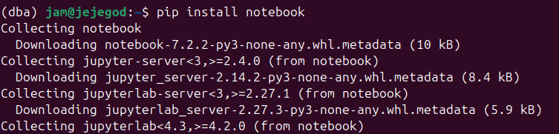
INSTALACIÓN DE PROGRAMAS NECESARIOS PARA LA INGESTA DE DATOS - PYTHON
Instalamos la librería pandas 🡪 se utiliza para tratar las bases de datos y prepararlas para la ingesta de datos
pip3 install pandas
Instalamos jupyter: se trata de un notebook, con el que vamos a trabajar para utilizar los comandos de Python.
pip install notebook

Slide 5

INSTALACIÓN DE PROGRAMAS NECESARIOS PARA LA INGESTA DE DATOS - PYTHON
Instalamos la librería influxdb 🡪 para poder acceder a los comandos relacionados con influxdb
pip3 install influxdb-client

Slide 6

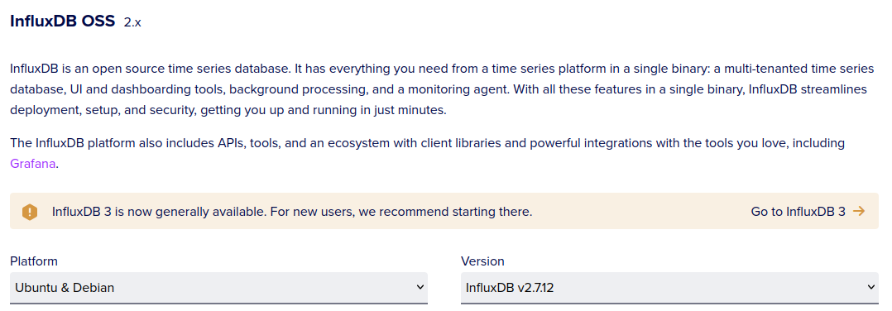
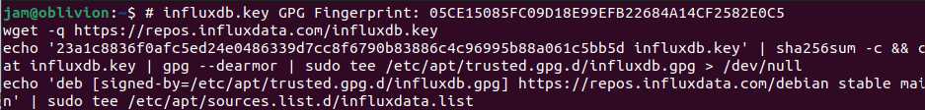
INSTALACIÓN DE PROGRAMAS NECESARIOS PARA LA INGESTA DE DATOS - INFLUXDATA
Abrimos otra pantalla en la terminal
A su vez vamos a Firefox y buscamos Influxdata
https://portal.influxdata.com/downloads/
Elegimos la versión y plataforma (2º página).
Nos aparecen unas líneas de código.
Copiamos la primera parte (Ctrl+C), vamos a la terminal y click con la rueda del ratón, o click derecho y pegar. 🡪 Enter 🡪 contraseña
Copiamos la segunda parte
Nos pide confirmar 🡪 s 🡪 enter

Slide 7
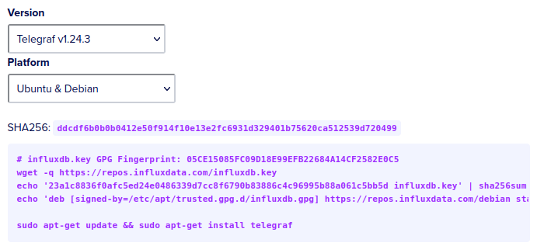
INSTALACIÓN DE PROGRAMAS NECESARIOS PARA LA INGESTA DE DATOS - INFLUXDB
Instalamos Telegraf 🡪 mismo procedimiento, copiamos las líneas de código en la terminal

Slide 8
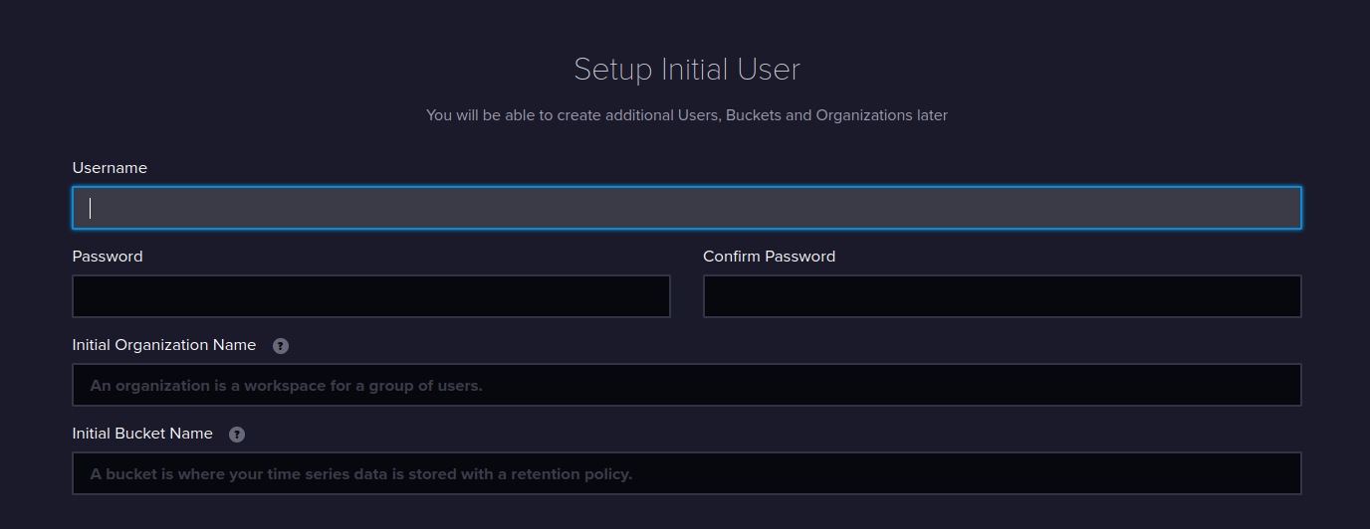
INSTALACIÓN DE PROGRAMAS NECESARIOS PARA LA INGESTA DE DATOS - INFLUXDATA
Para iniciar influxDB 🡪 escribimos influxd en la terminal
Vamos al navegador y escribimos localhost:8086
Aparece una pantalla la primer vez de Get started
somo
12345678
somorrostro
initial-bucket

Slide 9

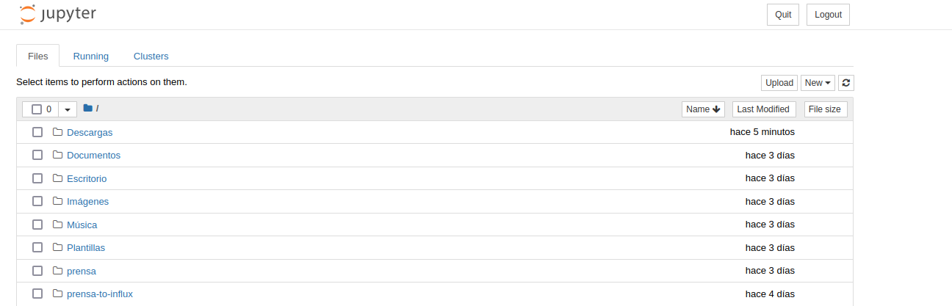
INFLUXDB – PROCESAMIENTO DE DATOS
Ya tenemos una cuenta en influxdb, vamos a ver cómo procesar los datos que tenemos que meterle.
Para ello, entramos dentro de nuestro entorno virtual 🡪 source bda/bin/activate
Escribimos 🡪 jupyter notebook 🡪 se nos abre en el navegador una pestaña
Puede que necesitemos copiar un link que aparecerá en la terminal para poder abrir el notebook. (http://localhost:8888 /…)

Slide 10

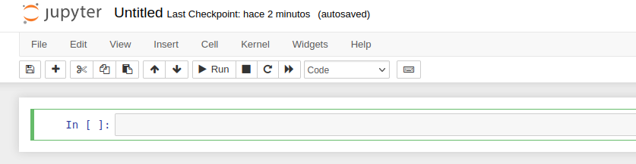
INFLUXDB – PROCESAMIENTO DE DATOS
Para poder hacer este paso, compartir con los alumnos algún csv, o utilizar Google trends para crear diferentes csvs. Poner el csv en la carpeta personal.
Creamos un nuevo notebook 🡪 click en New 🡪 python3 🡪 se nos abre otra pestaña, donde iremos escribiendo el código para modificar la database que tenemos
Cambiamos el nombre de este notebook 🡪 Click en Untitled y ponemos el nombre que queramos.

Slide 11


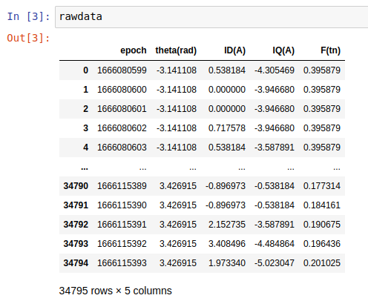
INFLUXDB – PROCESAMIENTO DE DATOS
Lo primero que hacemos es importar dos bibliotecas de python3.
Para correr el código, le damos a , o le damos a Ctrl+Enter o Shift+Enter
Metemos en una variable que llamamos “rawdata” el csv.
Si queremos ver qué lleva el csv escribimos el nombre de esa variable.

Slide 12
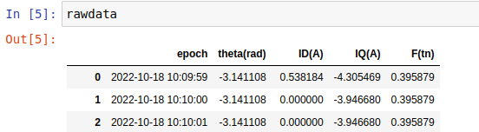

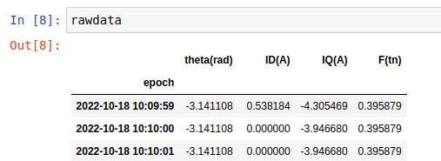
INFLUXDB – PROCESAMIENTO DE DATOS
En el siguiente paso, convertimos la columna de “epoch” en una fecha con un formato más habitual.
Ahora queremos convertir epoch en el índice de nuestro csv, ya que influxdb necesita los csvs con ese formato.
A la vez, borramos la columna ‘epoch’, porque la acabamos de poner como índice, y no la queremos repetida dos veces.

Slide 13


INFLUXDB – SUBIDA DE DATOS
Con la nueva versión de Influxdb ha cambiado esta parte, ya no se puede acceder al token cuando queramos, solo en la creación, por lo que creamos un API Token nuevo.
Cargamos la librería de Influxdb
Tenemos que cargar un token, personal para cada uno, para ello, vamos a la pestaña de influxdb (localhost:8086) 🡪 click en el icono de la flecha 🡪 opción de API Tokens
En esta ventana, creamos un nuevo API Token 🡪 Generate API Token 🡪 All access API Token 🡪 COPIAMOS EL TOKEN QUE NOS DA Y LO GUARDAMOS EN UN TXT
En el jupyter notebook, guardamos este token en una variable my_token

Slide 14


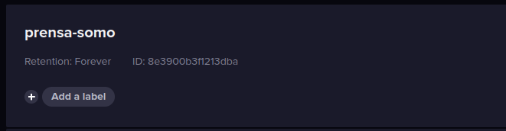
INFLUXDB – SUBIDA DE DATOS
Cargamos el cliente de Influxdb
Escribimos en ese cliente
Antes de continuar vamos a la pestaña de Influxdb, y vamos a crear el bucket que vamos a utilizar para contener los datos 🡪 volvemos al icono de la flecha 🡪 Buckets
Click en Create Bucket 🡪 le ponemos nombre (datos-bucket)

Slide 15
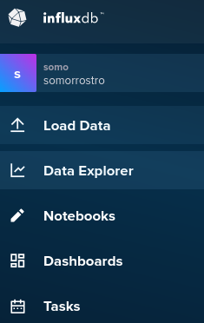
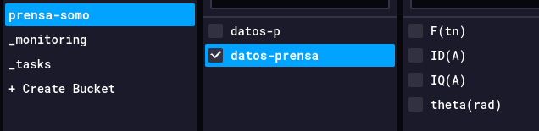
INFLUXDB – SUBIDA DE DATOS
Volvemos a la pestaña de jupyter, y metemos los datos que hemos procesado en el bucket que hemos creado. También tenemos que crear el nombre del measurement, que será donde nos aparezcan los datos que estamos importando.
Dentro del mismo bucket podemos tener distintos measurement, para almacenar distintos datos de manera ordenada.
Si vamos a la opción Data Explorer, si todo ha ido correctamente, nos aparecerá ahí el bucket, con el measurement y con los datos.

Slide 16
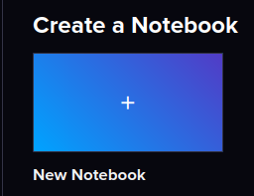
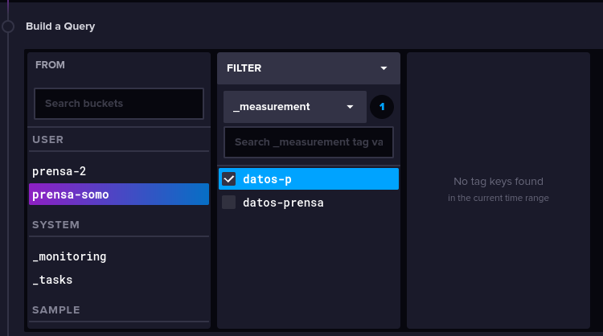
INFLUXDB – MOSTRAR DATOS
** Puede ser que no nos aparezca el measurement en este paso 🡪 cambiar el rango de tiempo como se explica en la siguiente diapositiva.
Para mostrar estos datos 🡪 podemos hacerlo directamente en la pestaña de data explorer.
Otra manera es mediante un notebook, lo que nos permitirá más adelante volver a esos datos de una manera más cómoda.
En la pestaña de Notebooks 🡪 New Notebook
Entraremos en una nueva ventana. En la parte superior cambiamos el nombre del notebook. (p. ej. Datos prensa).
Elegimos de qué Bucket y measurement queremos sacar los datos.

Slide 17

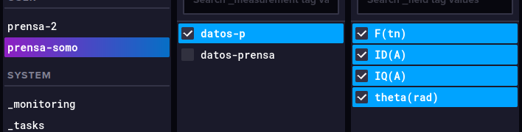

INFLUXDB – MOSTRAR DATOS
Puede ocurrir que no aparezcan datos.
Para que aparezcan, cambiamos el rango de tiempo, y ponemos uno tiempo que nos incluya ese tiempo que nos aparecía en el csv o rawdata.
Ahora nos aparecerán las variables (field_) que podemos mostrar.
Para que nos las grafique 🡪 RUN

Slide 18
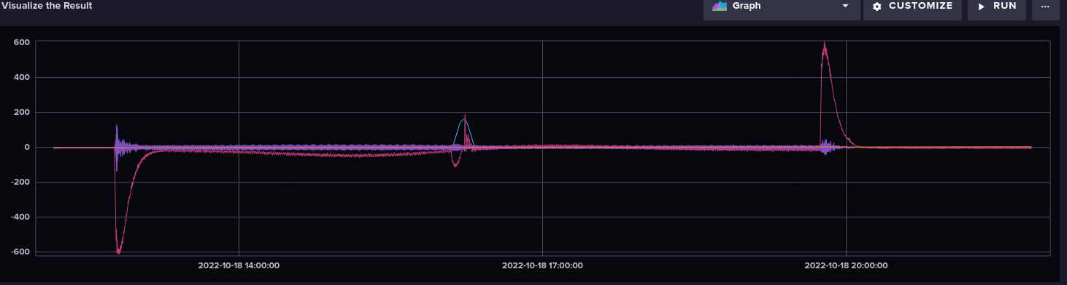
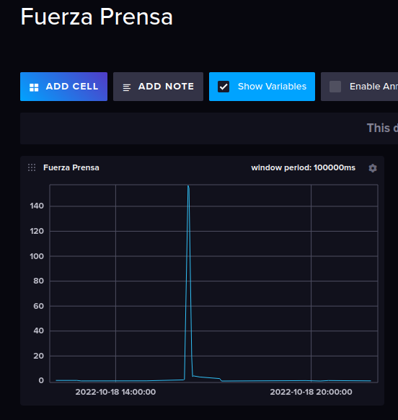
INFLUXDB – MOSTRAR DATOS
En la parte inferior aparecerá el gráfico de las variables seleccionadas.
En el apartado Dashboard podemos crear también gráficas de rápido acceso, de una manera muy similar a la explicada para el notebook.

Slide 19
INFLUXDB – MOSTRAR DATOS
Posibles prácticas:
Google trends
App de móvil 🡪 Phyphox
Ourworldindata.org

Slide 20

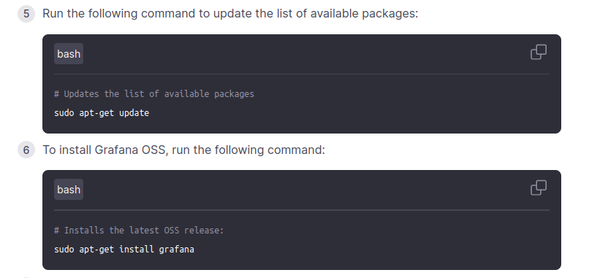
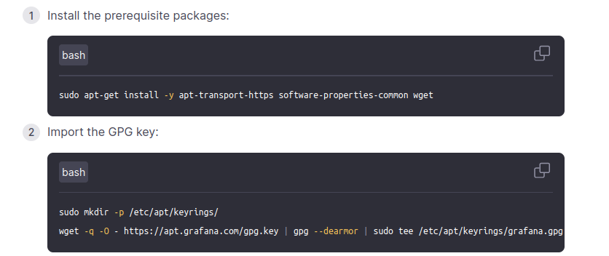
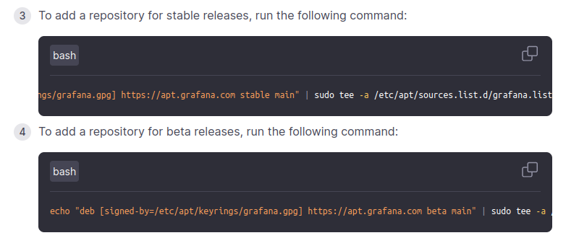
GRAFANA – MOSTRAR DATOS
Grafana va a ser el programa que se a utilizar para mostrar los datos.
Para instalarlo 🡪 abrimos el terminal
A su vez vamos a la página web de grafana
https://grafana.com/docs/grafana/latest/setup-grafana/installation/debian/
Seguimos los pasos que nos marcan, escribiendo el código en la terminal, hasta el paso 6 (no necesitamos Grafana Enterprise).
NO INSTALAR el repositorio 4 (beta releases)

Slide 21
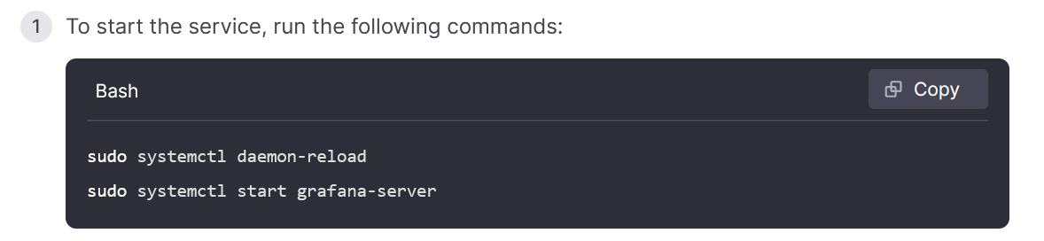
GRAFANA – MOSTRAR DATOS
Los comandos para iniciar, parar o ver si funciona Grafana son:
Iniciar 🡪 sudo systemctl start grafana-server
Parar 🡪 sudo systemctl stop grafana-server
Funciona? 🡪 sudo systemctl status grafana-server
***Para esto también podemos usar el comando netstat –nltp (si no lo tenemos instalado, nos dirá cómo hacerlo)
*La 1ª vez que lancemos grafana, usaremos este comando.

Slide 22
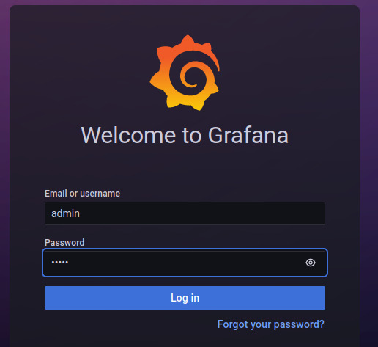
GRAFANA – MOSTRAR DATOS
Una vez hemos iniciado grafana en el terminal, vamos a Firefox.
http://localhost:3000
User y PW: admin / admin, cuando nos diga para cambiar contraseña 🡪 admin

Slide 23

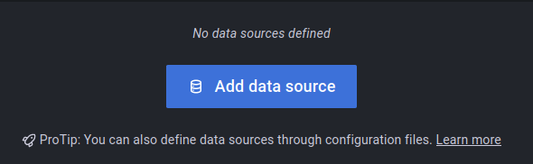
GRAFANA – MOSTRAR DATOS
Vamos a decirle qué tipo de datos tiene que leer.
Abajo a la izquierda 🡪 Configuración 🡪 Data Sources 🡪 Add Data Sources
Seleccionamos InfluxDB 🡪 se abre una ventana de configuración

Slide 24
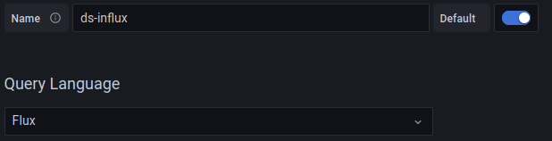
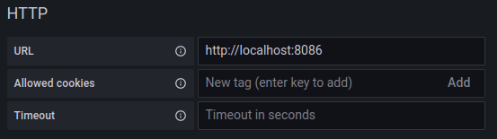
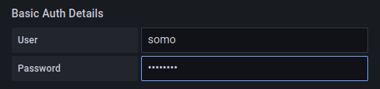
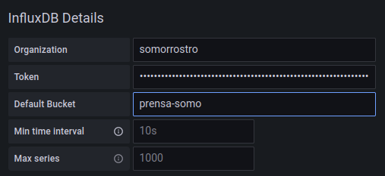
GRAFANA – MOSTRAR DATOS
Name: ds-influx
Query Language: Flux
HTTP: Url 🡪 http://localhost:8086
Basic Auth Details
User: somo (user de InfluxDB)
PW: 12345678 (la de InfluxDB)
InfluxDB
Organization: somorrostro
Token: copiar el token de Influx
Default-Bucket: el bucket de influx
Cuando tengamos los datos introducidos 🡪 Save and test

Slide 25

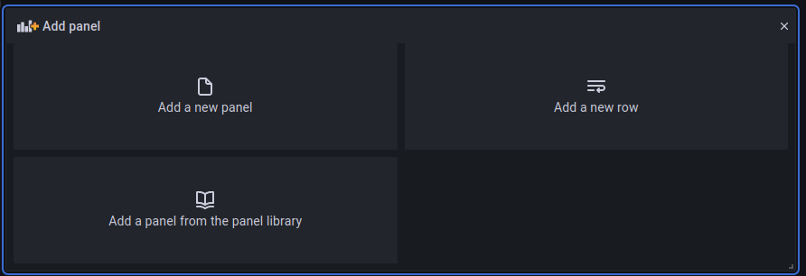
GRAFANA – MOSTRAR DATOS
En el menú de arriba a la izquierda 🡪 Dashboard
New 🡪 New Dashboard
Add new panel
Se abre una ventana donde elegiremos que info vamos a traer desde Influxdb, podemos cambiar el nombre del panel, el tiempo de lectura, etc.
Para meter los datos, volvemos a InfluxDB.

Slide 26
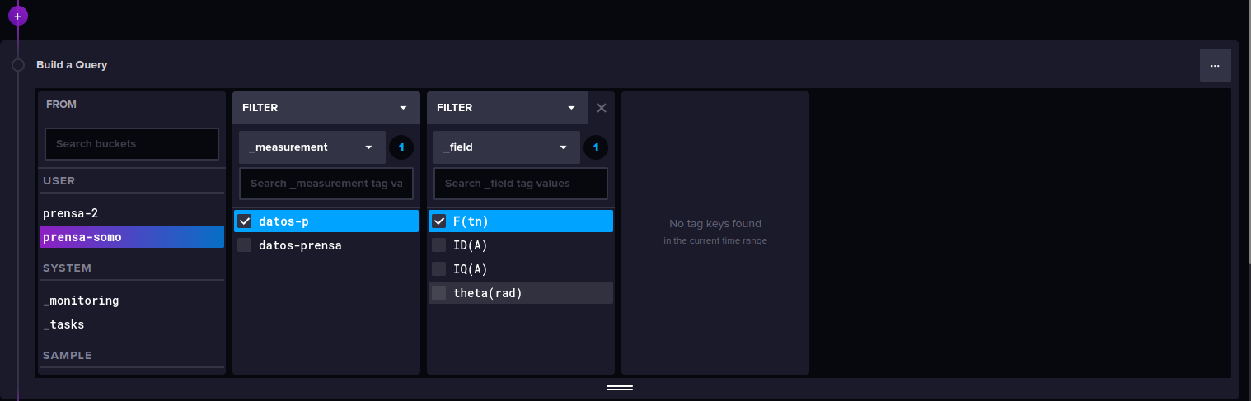
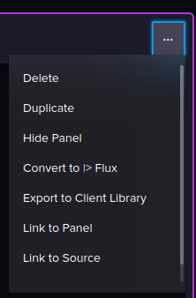
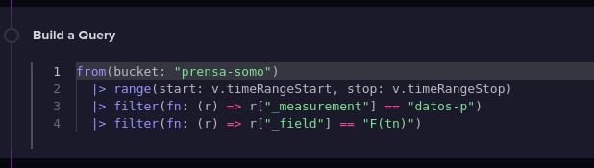
GRAFANA – MOSTRAR DATOS
Vamos al notebook que tenemos creado en InfluxDB
Cogemos los datos que queremos llevar a Grafana, por ejemplo, la Fuerza.
En los tres puntos de arriba a la derecha 🡪 Convert to Flux
Nos cambia la ventana y aparece código, lo copiamos.

Slide 27
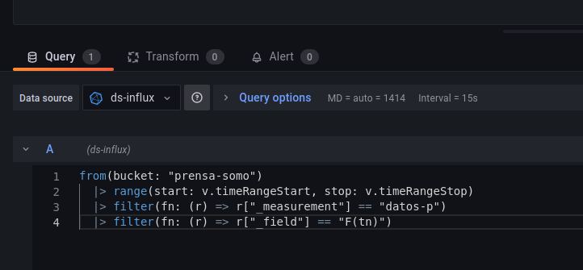
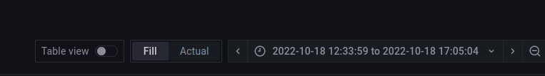
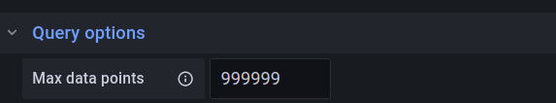
GRAFANA – MOSTRAR DATOS
Volvemos a Grafana.
Copiamos el código en la parte inferior
Seleccionamos el tiempo de los datos
Apply
Podemos mirar la grafica clickando en ella y arrastrando.
A la izquierda podemos cambiar distintos parámetros de las gráficas.
Si no nos muestra todos los puntos 🡪

Slide 28
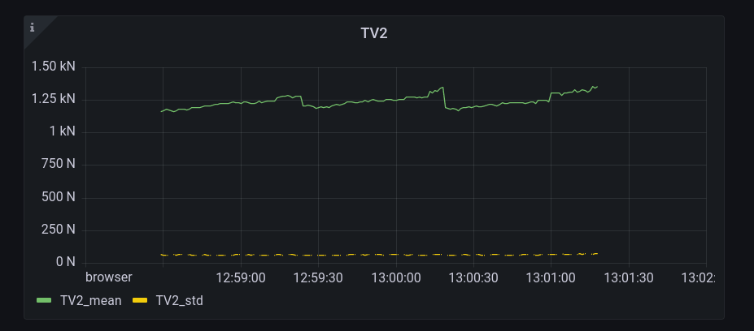
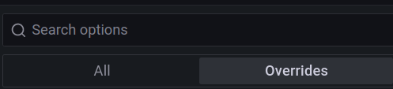
GRAFANA – MOSTRAR DATOS
Por ejemplo, si queremos mostrar en la misma gráfica dos datos, como pueden ser la media de la fuerza en el eje Z (TV2) y la desviación estándar de esa fuerza (TV2_std).
Seguimos el procedimiento mostrado en las diapositivas anteriores, seleccionando en InfluxDB las dos variables.
En grafana, nos muestra los datos juntos, a pesar de que las unidades no son las mismas para ambas variables.
Para poder trabajar con cada gráfica por separado, debemos elegir la opción 🡪 Overrides

Slide 29
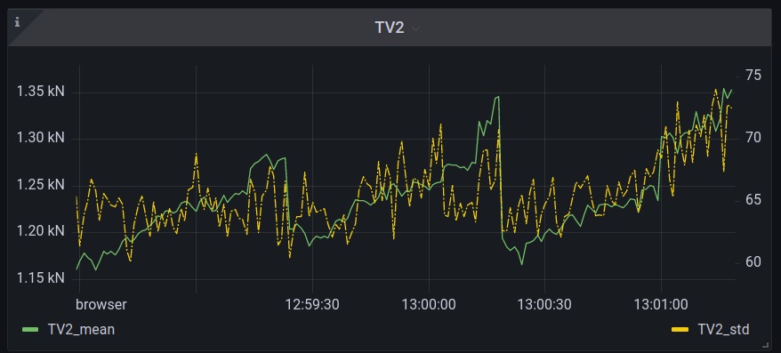
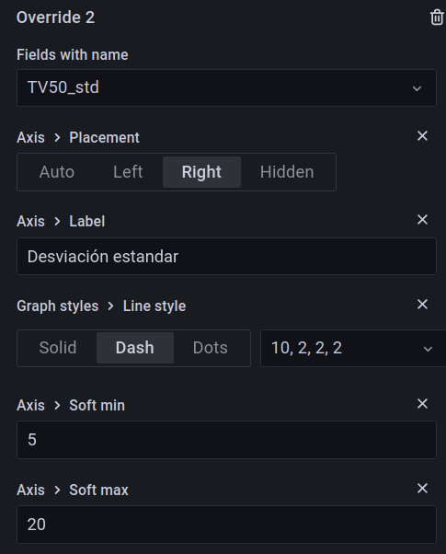
GRAFANA – MOSTRAR DATOS
Esta opción nos va a permitir poner cada variable en una de los ejes, así como modificar cada una de las variables.
Conseguiremos que la gráfica se muestre de la manera que buscamos.

Slide 30
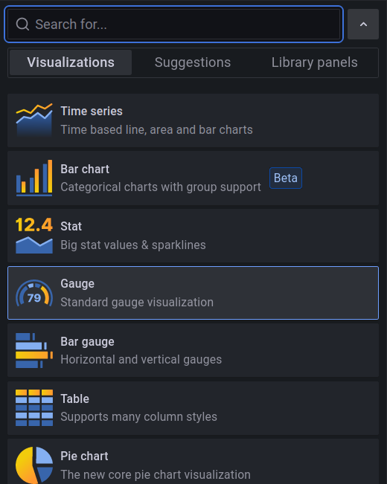
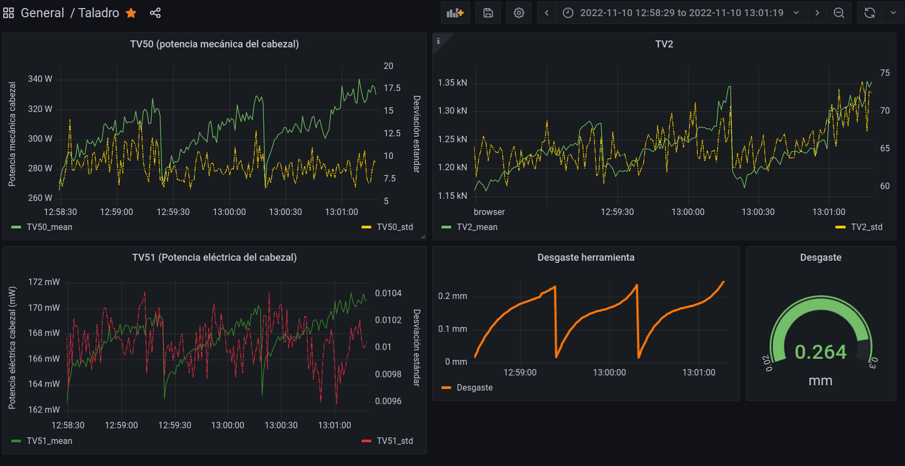
GRAFANA – MOSTRAR DATOS
En la parte superior, en Time series, podemos seleccionar otro tipo de gráfica, según la que nos interese mostrar.
En un mismo Dashboard podemos tener múltiples paneles.

Slide 31
MOSTRAR DATOS EN TIEMPO REAL (STREAMING) CON PYTHON
Para mostrar datos en grafana en tiempo real, necesitamos también cambiar la manera de introducir los datos en InfluxDB, ya que ahora no tendremos un CSV “cerrado”, si no que los datos se irán actualizando en cada momento.
Vamos a hacer el primer ejemplo con un archivo que crea ruido, pero la forma de trabajar será muy similar si tenemos un sensor, un robot o cualquier elemento que nos de información cada x tiempo.
Utilizamos de muestra el archivo: “prensa-to-influx” como ejemplo.
Puede ser que tengamos un archivo histórico inicial, la forma de cargar esa info es igual que antes, tanto en grafana como en InfluxDB.

Slide 32
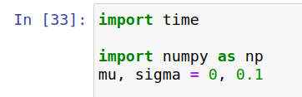
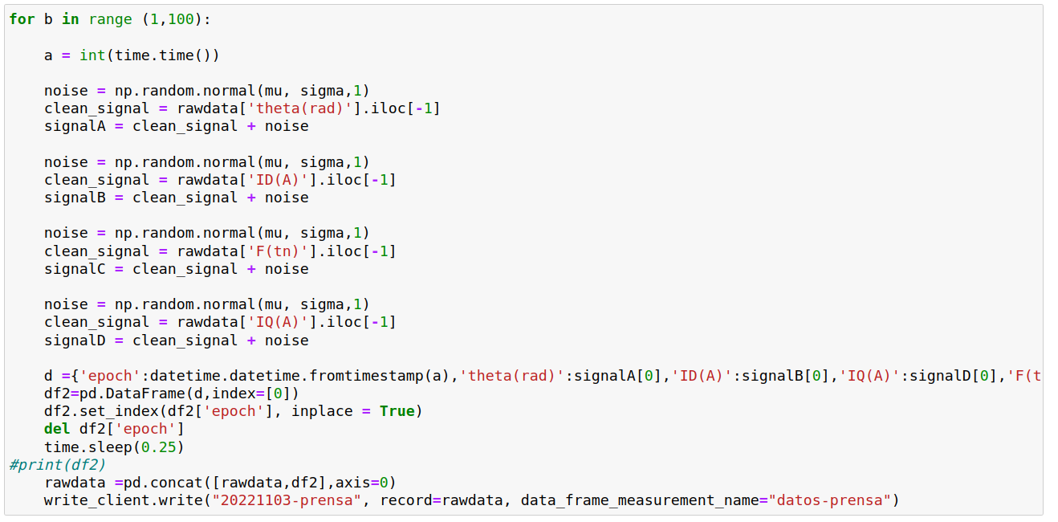
MOSTRAR DATOS EN TIEMPO REAL (STREAMING)
Para cargar archivos en streaming:
Importamos las siguiente funciones, y definimos las variables mu y sigma.
Al ejecutar la siguiente parte del código, con los últimos valores de las variables, les mete ruido para crear una variación
A su vez, escribe los datos en un dataframe, para después concatenarlos a los datos que teníamos antes.
Finalmente, los sube a influxdb.

Slide 33
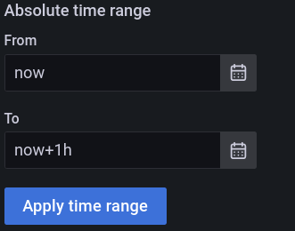
MOSTRAR DATOS EN TIEMPO REAL (STREAMING)
Vamos a nuestro panel de Graphana, con los datos que teníamos de antes.
Cambiamos el tiempo del Time Range, según el tiempo que necesitemos mostrar, en este caso, el tiempo que crea cada vez que crea el ruido es el actual.
Por cuestiones de Grafana e Influx, para que nos muestre el tiempo actual en Grafana, tenemos que poner now+1h

Slide 34

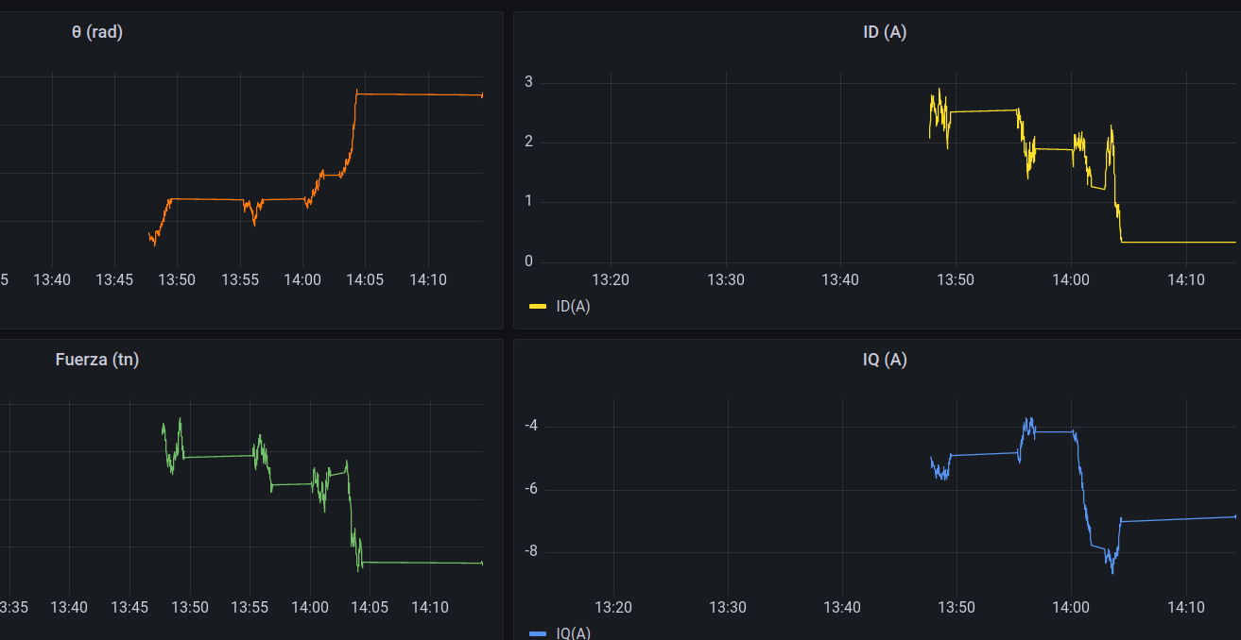
MOSTRAR DATOS EN TIEMPO REAL (STREAMING)
En la esquina superior 🡪 Para que las gráficas se actualicen cada 5s
Iremos viendo, cada vez que ejecutemos el comando de generar ruido, cómo se van actualizando las gráficas.

Slide 35
MOSTRAR DATOS EN TIEMPO REAL (STREAMING)
Segundo ejemplo: taladro donde se han medido distintas variables para ver las más influyentes, se ha entrenado un modelo con algunos de los puntos medidos (80%), con otros se comprueba el modelo (20%). Finalmente con los datos de esas variables, se grafica el desgaste y otras variables.
Para este documento voy a centrarme en la parte final, donde se meten ciertos puntos en Influx, para ver otra manera de hacerlo.
El documento de referencia es MMSE_01 (Carpeta somo_taladro)

Slide 36

MOSTRAR DATOS EN TIEMPO REAL (STREAMING)
Importamos los siguientes comandos
Definimos el token, la organización, etc, el cliente…

Slide 37
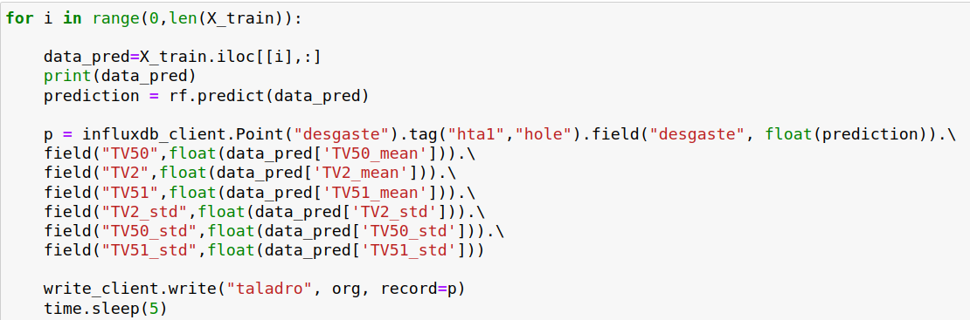
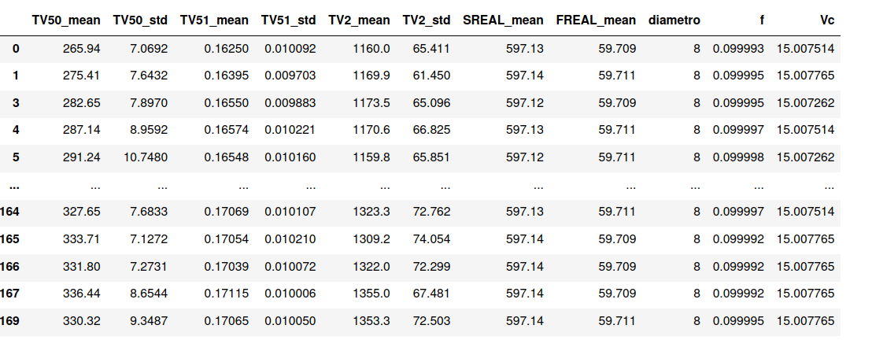
MOSTRAR DATOS EN TIEMPO REAL (STREAMING)
Lanzamos el siguiente bloque
Para el dataframe de X_train, para cada fila, desde la 0 hasta la última, hace una predicción del valor del desgaste.
Se carga en influxdb, en el Bucket de “taladro”, en el measure “desgaste”, las distintas variables que tenemos y la única variable calculada, el desgaste.
Se espera 5 segundos y vuelve a hacerse la operación para la siguiente fila.

Slide 38
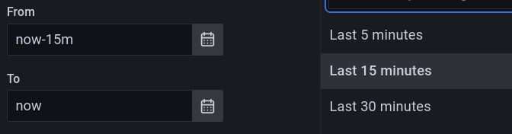
MOSTRAR DATOS EN TIEMPO REAL (STREAMING)
Vamos a Influx y hacemos el proceso de coger los datos y llevarlos a grafana.
En Grafana, preparamos las distintas gráficas y señalamos que queremos tener los datos desde hace 15 minutos (por ejemplo) hasta ahora.
Como antes, decimos que se actualicen las gráficas cada 5 segundos.

Slide 39
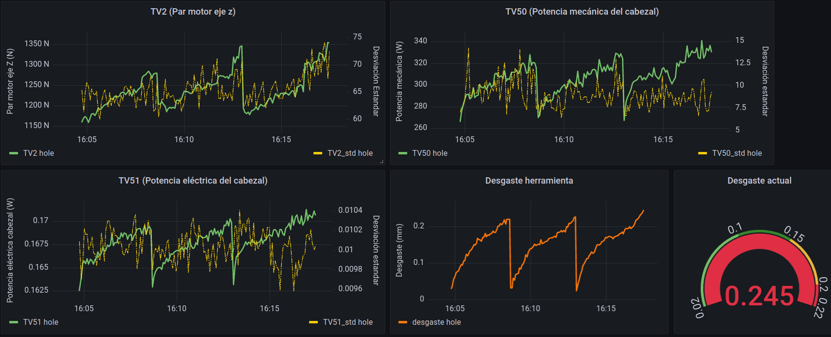
MOSTRAR DATOS EN TIEMPO REAL (STREAMING)
Irán apareciendo las gráficas y actualizándose.

Slide 40
GRAFANA EJEMPLOS
https://play.grafana.org/d/000000012/grafana-play-home?orgId=1

